Slide 1
BigProject Report
Design of 2.4 GHz BLE Transmitter with Wake-Up Receiver (WuRx)
Project 4: Sensor node BLE and Directional coupler
Supervisor: Dr.NGUYEN Van Hieu
Subject: Microwave Engineering
Group: N_04

Slide 2
Thành viên của nhóm
STT | Họ và Tên | MSSV | Nhiệm vụ | Tiến độ
1 | Lâm Gia Bảo | 2210214 | Viết chương trình cho Node | 100%
2 | Trần Quốc Bảo | 2210278 | Thực hiện làm mạch PCB | 100%
3 | Hà Xuân Cát | 2210342 | Thực hiện thiết kế kiểm định Schematic | 100%
4 | Lý Đoàn Dự | 2210631 | Thực hiện thiết kế kiểm định Schematic | 100%
5 | Võ Phát Đạt | 2210725 | Thực hiện làm mạch PCB | 100%
6 | Trương Nguyễn Nhật Đông | 2210779 | Thực hiện làm mạch PCB | 100%
7 | Nguyễn Đại Đồng | 2210780 | Viết chương trình cho Node | 100%
8 | Đỗ Tiến Giáp | 2210838 | Thực hiện mô phỏng Directional Coupler | 100%

Slide 3
Table of contents
Section 1
Section 3
Section 4
Section 2
Giới thiệu tổng quan
Cơ sở lý thuyết
1.1 Nhiệm vụ của nhóm
1.2 Cấu trúc bài báo cáo
2.1 Tổng quan về công nghệ BLE
2.2 Kiến trúc và đặc điểm kỹ thuật của ESP32-C3
2.3 Quản lý năng lượng trên BLE node
2.4 Lý thuyết về Directional Coupler
Thiết kế và thực hiện
Kết quả đo đặc và phân tích
3.1 Thiết kế BLE node từ chip ESP32-C3
3.2 Thiết kế Directional Coupler
4.1 Kết quả của Sensor Node BLE
4.2 Kết quả của Directional Coupler

Slide 4
Section 1
Giới thiệu tổng quan

Slide 5
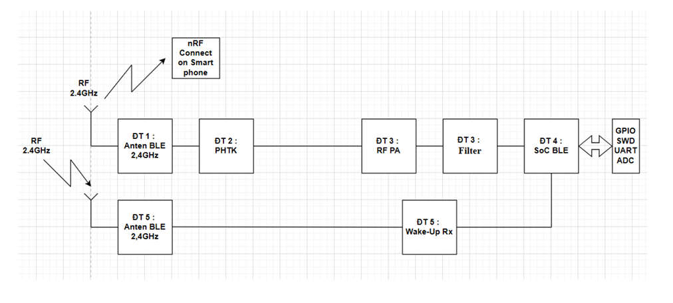
Section 1
Giới thiệu tổng quan

Slide 6
Table of contents
Section 1
Section 3
Section 4
Section 2
Giới thiệu tổng quan
Cơ sở lý thuyết
1.1 Nhiệm vụ của nhóm
1.2 Cấu trúc bài báo cáo
2.1 Tổng quan về công nghệ BLE
2.2 Kiến trúc và đặc điểm kỹ thuật của ESP32-C3
2.3 Quản lý năng lượng trên BLE node
2.4 Lý thuyết về Directional Coupler
Thiết kế và thực hiện
Kết quả đo đặc và phân tích
3.1 Thiết kế BLE node từ chip ESP32-C3
3.2 Thiết kế Directional Coupler
4.1 Kết quả của Sensor Node BLE
4.2 Kết quả của Directional Coupler

Slide 7
Section 2
Cơ sở lý thuyết

Slide 8
Section 2
Cơ sở lý thuyết

Slide 9
Table of contents
Section 1
Section 3
Section 4
Section 2
Giới thiệu tổng quan
Cơ sở lý thuyết
1.1 Nhiệm vụ của nhóm
1.2 Cấu trúc bài báo cáo
2.1 Tổng quan về công nghệ BLE
2.2 Kiến trúc và đặc điểm kỹ thuật của ESP32-C3
2.3 Quản lý năng lượng trên BLE node
2.4 Lý thuyết về Directional Coupler
Thiết kế và thực hiện
Kết quả đo đặc và phân tích
3.1 Thiết kế BLE node từ chip ESP32-C3
3.2 Thiết kế Directional Coupler
4.1 Kết quả của Sensor Node BLE
4.2 Kết quả của Directional Coupler

Slide 10
Section 3
Thiết kế và thực hiện

Slide 11
Section 3
Thiết kế và thực hiện

Slide 12
Table of contents
Section 1
Section 3
Section 4
Section 2
Giới thiệu tổng quan
Cơ sở lý thuyết
1.1 Nhiệm vụ của nhóm
1.2 Cấu trúc bài báo cáo
2.1 Tổng quan về công nghệ BLE
2.2 Kiến trúc và đặc điểm kỹ thuật của ESP32-C3
2.3 Quản lý năng lượng trên BLE node
2.4 Lý thuyết về Directional Coupler
Thiết kế và thực hiện
Kết quả đo đặc và phân tích
3.1 Thiết kế BLE node từ chip ESP32-C3
3.2 Thiết kế Directional Coupler
4.1 Kết quả của Sensor Node BLE
4.2 Kết quả của Directional Coupler

Slide 13
Section 4
Kết quả đo đặc và phân tích

Slide 14
Section 4
Kết quả đo đặc và phân tích

Slide 15
Tổng kết bài báo cáo

Slide 16
Theoretical framework
Theoretical framework
Key terms
Relevant theories
Mercury is small
Earth harbors life
Jupiter is quite big
Theory 1
Saturn is a gas giant and has rings. It’s composed mostly of hydrogen and helium
Our framework
Venus has a beautiful name and is the second planet from the Sun. It’s hot and has a poisonous atmosphere
Theory 2
Neptune is the farthest planet from the Sun and also an ice giant

Slide 17
Methodology
Type of data
Mercury is the closest planet to the Sun and the smallest one
Motives
Venus has a beautiful name and is the second planet from the Sun
Method
Data collection
Mars is full of iron oxide dust, which gives the planet its colour
Specific sampling
Jupiter is a gas giant and the biggest planet in the Solar System

Slide 18
Analysis & development
Phase 01
Phase 02
Mercury is the closest planet to the Sun and the smallest one in the Solar System—it’s a bit larger than the Moon
Jupiter is a gas giant, the biggest planet in the Solar System and the fourth-brightest object in the night sky
Neptune is the farthest planet from the Sun. It's also the fourth-largest planet by diameter in the Solar System
Venus has a beautiful name and is the second planet from the Sun. It’s terribly hot—even hotter than Mercury
Saturn is a gas giant and has several rings. This planet is composed mostly of hydrogen and helium
Earth is the third planet from the Sun and the only one that harbors life in the Solar System. We all live on this planet

Slide 19
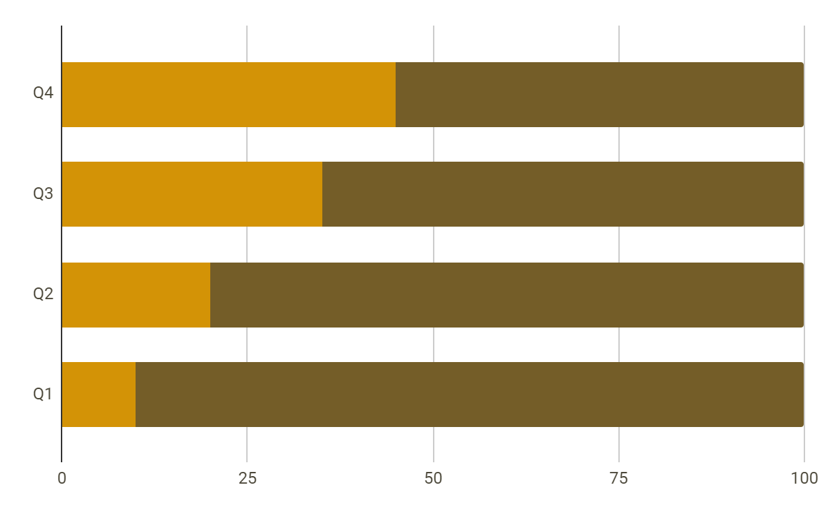
Analysis of the results
Mercury
Venus
Mercury is quite a small planet
Venus has a beautiful name
Mars
Despite being red, Mars is actually a cold place
50%
Follow the link in the graph to modify its data and then paste the new one here. For more info, click here

